Slide 1
第5章 概率分布、
统计量及抽样分布

Slide 2
主要内容：
1.正态分布 概率密度曲线及其特征
性质
分位数
2.卡方分布
3. t分布
4. F分布
5. 统计量
6. 抽样分布 大数定律与中心极限定理
推论1-4

Slide 3
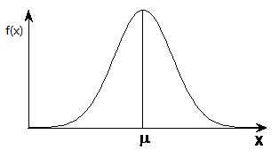
5.1正态分布
5.1.1定义:
当一个变量受到大量
微小的、
独立的随机因素影响时，
这个变量一般服从正态分布
或近似服从正态分布。

Slide 4
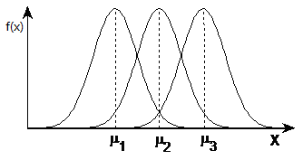
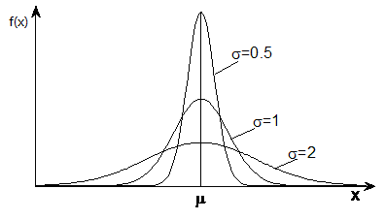
5.1.2正态密度函数f(x)的一些特点

Slide 5
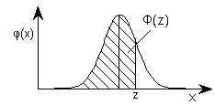
任何一个正态分布都可以通过线性变换转化为标准正态分布

Slide 6
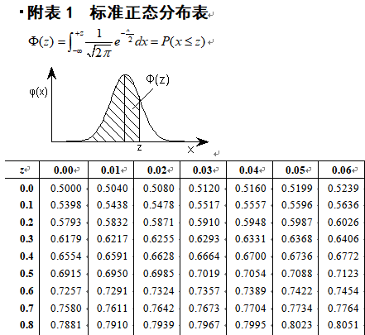
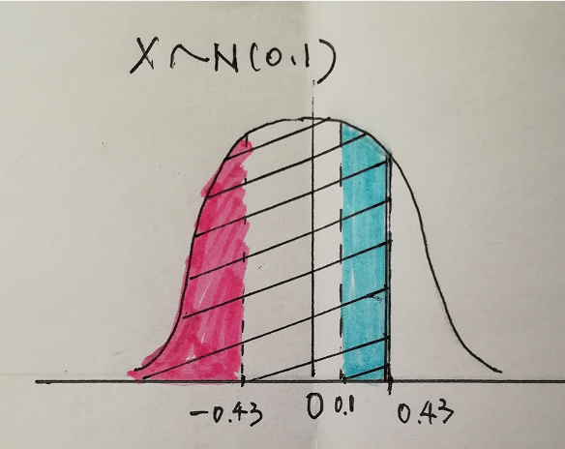
5.1.3 正态分布表
查服从标准正态分布的随机变量小于某个值的概率

Slide 7
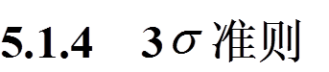
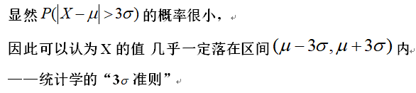
5.1.5 小概率原理
指发生概率很小的随机事件
在一次实验中几乎不可能出现

Slide 8
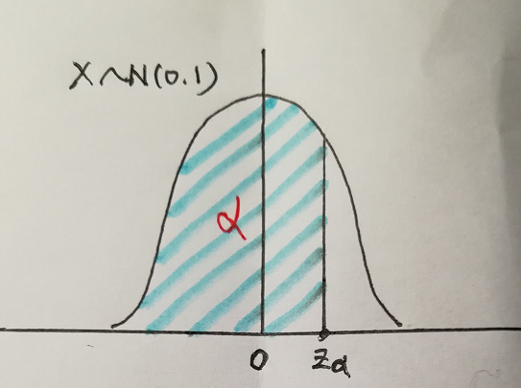
p | 0 | 0.001 | 0.002 | 0.003 | 0.004 | 0.005 | 0.006
0.50 | 0.000 | 0.003 | 0.005 | 0.008 | 0.010 | 0.013 | 0.015
0.51 | 0.025 | 0.028 | 0.030 | 0.033 | 0.035 | 0.038 | 0.040
0.52 | 0.050 | 0.053 | 0.055 | 0.058 | 0.060 | 0.063 | 0.065
0.53 | 0.075 | 0.078 | 0.080 | 0.083 | 0.085 | 0.088 | 0.090
0.54 | 0.100 | 0.103 | 0.105 | 0.108 | 0.111 | 0.113 | 0.116
0.55 | 0.126 | 0.128 | 0.131 | 0.133 | 0.136 | 0.138 | 0.141
0.56 | 0.151 | 0.154 | 0.156 | 0.159 | 0.161 | 0.164 | 0.166
0.57 | 0.176 | 0.179 | 0.181 | 0.184 | 0.187 | 0.189 | 0.192
0.58 | 0.202 | 0.204 | 0.207 | 0.210 | 0.212 | 0.215 | 0.217
0.59 | 0.228 | 0.230 | 0.233 | 0.235 | 0.238 | 0.240 | 0.243
0.60 | 0.253 | 0.256 | 0.259 | 0.261 | 0.264 | 0.266 | 0.269
0.61 | 0.279 | 0.282 | 0.285 | 0.287 | 0.290 | 0.292 | 0.295

Slide 9
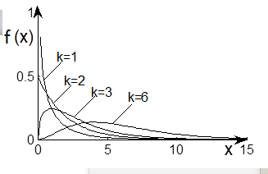
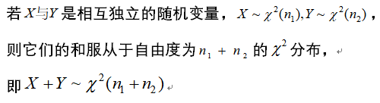
性质：

Slide 10
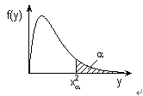
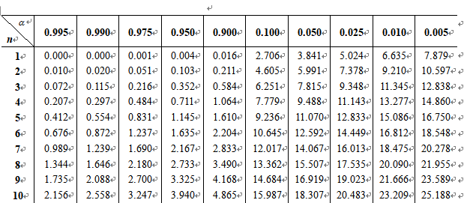

Slide 11
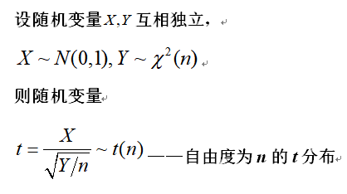
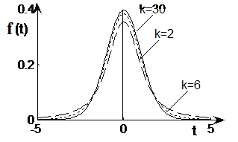
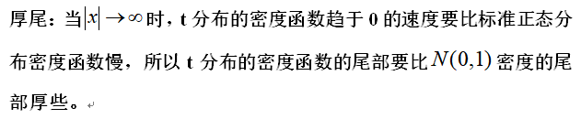

5.3 t分布（student分布）

Slide 12
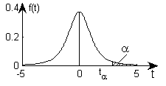

t分布的分位数
n | 0.10 | 0.05 | 0.025 | 0.001 | 0.0005 | 0.0001
1 | 3.078 | 6.314 | 12.706 | 31.821 | 63.657 | 318.309
2 | 1.886 | 2.920 | 4.303 | 6.965 | 9.925 | 22.327
3 | 1.638 | 2.353 | 3.182 | 4.541 | 5.841 | 10.215
4 | 1.533 | 2.132 | 2.776 | 3.747 | 4.604 | 7.173
5 | 1.476 | 2.015 | 2.571 | 3.365 | 4.032 | 5.893
6 | 1.440 | 1.943 | 2.447 | 3.143 | 3.707 | 5.208
7 | 1.415 | 1.895 | 2.365 | 2.998 | 3.499 | 4.785
8 | 1.397 | 1.860 | 2.306 | 2.896 | 3.355 | 4.501
9 | 1.383 | 1.833 | 2.262 | 2.821 | 3.250 | 4.297
10 | 1.372 | 1.812 | 2.228 | 2.764 | 3.169 | 4.144
11 | 1.363 | 1.796 | 2.201 | 2.718 | 3.106 | 4.025
12 | 1.356 | 1.782 | 2.179 | 2.681 | 3.055 | 3.930
13 | 1.350 | 1.771 | 2.160 | 2.650 | 3.012 | 3.852

Slide 13
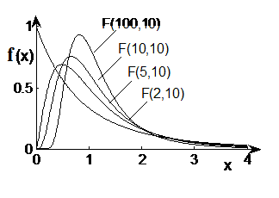
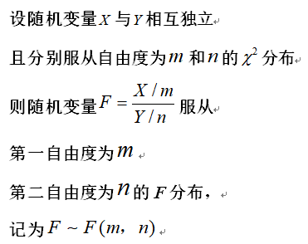
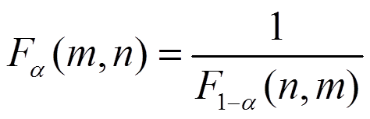
5.4 F分布

Slide 14
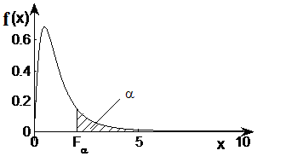
F分布的分位数
n₁ n₂ | 1 | 2 | 3 | 4 | 5 | 6 | 7 | 8 | 9 | 10 | 11 | 12 | 13
1 | 161.4 | 199.5 | 215.7 | 224.6 | 230.2 | 234.0 | 236.8 | 238.9 | 240.5 | 241.9 | 243.0 | 243.9 | 244.7
2 | 18.51 | 19.00 | 19.16 | 19.25 | 19.30 | 19.33 | 19.35 | 19.37 | 19.38 | 19.40 | 19.40 | 19.41 | 19.42
3 | 10.13 | 9.55 | 9.28 | 9.12 | 9.01 | 8.94 | 8.89 | 8.85 | 8.81 | 8.79 | 8.76 | 8.74 | 8.73
4 | 7.71 | 6.94 | 6.59 | 6.39 | 6.26 | 6.16 | 6.09 | 6.04 | 6.00 | 5.96 | 5.94 | 5.91 | 5.89
5 | 6.61 | 5.79 | 5.41 | 5.19 | 5.05 | 4.95 | 4.88 | 4.82 | 4.77 | 4.74 | 4.70 | 4.68 | 4.66
6 | 5.99 | 5.14 | 4.76 | 4.53 | 4.39 | 4.28 | 4.21 | 4.15 | 4.10 | 4.06 | 4.03 | 4.00 | 3.98
7 | 5.59 | 4.74 | 4.35 | 4.12 | 3.97 | 3.87 | 3.79 | 3.73 | 3.68 | 3.64 | 3.60 | 3.57 | 3.55
8 | 5.32 | 4.46 | 4.07 | 3.84 | 3.69 | 3.58 | 3.50 | 3.44 | 3.39 | 3.35 | 3.31 | 3.28 | 3.26
9 | 5.12 | 4.26 | 3.86 | 3.63 | 3.48 | 3.37 | 3.29 | 3.23 | 3.18 | 3.14 | 3.10 | 3.07 | 3.05
10 | 4.96 | 4.10 | 3.71 | 3.48 | 3.33 | 3.22 | 3.14 | 3.07 | 3.02 | 2.98 | 2.94 | 2.91 | 2.89

Slide 15
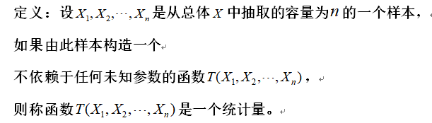
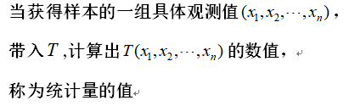
5.5.1 统计量

Slide 16
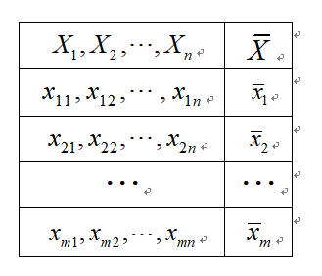
5.5.2 抽样分布
抽样分布：统计量的分布

Slide 17
无放回排列
样本均值的分布
序号 | 样本中的元素 | 样本均值
1 | 1，2 | 1.5
2 | 1，3 | 2.0
3 | 1，4 | 2.5
4 | 2，3 | 2.5
5 | 2，4 | 3.0
6 | 3，4 | 3.5
 | 频数 | 概率
1.5 | 1 | 1/6
2.0 | 1 | 1/6
2.5 | 2 | 2/6
3.0 | 1 | 1/6
3.5 | 1 | 1/6
精确分布：可以得到分布的数学表达式
渐近分布：难以得到精确分布时，借助于极限工具，
求得抽样分布的近似分布，称为渐近分布。

Slide 18
5.6 三个定理与四个推论
定理1：切比雪夫大数定律
定理2： 贝奴利大数定律
用样本均值估计总体均值
样本方差估计总体方差
的理论基础
用样本的频率 m/n来
估计总体的频率p的理论基础。

Slide 19
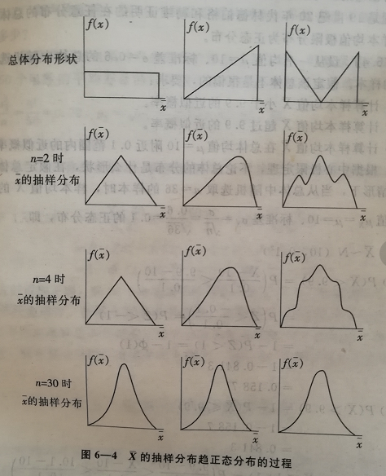
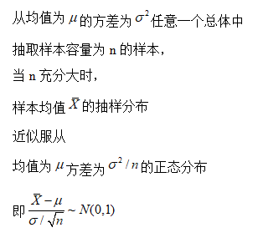
中心极限定理
证明极限分布为正态分布的定理统称为中心极限定理

Slide 20
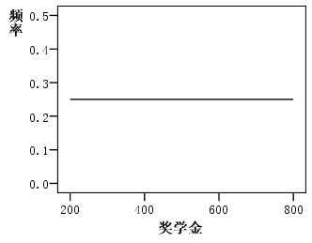
某大学根据研究生的入学成绩将学生分为均等的4部分，以此来分配奖学金。前25%的学生可得一等奖学金，每月800元。前25%-50%的学生可得二等奖学金，每月600元。前50%-75%的学生可得三等奖学金，每月400元。最后25%的学生可得四等奖学金，每月200元。
设X为随机从学生中抽取一人其所得奖学金数。

Slide 21
随机抽取两人，观察其平均每人获得奖学金的情况
均值 | 频数 | 概率
200 | 1 | 0.0625
300 | 2 | 0.125
400 | 3 | 0.1875
500 | 4 | 0.25
600 | 3 | 0.1875
700 | 2 | 0.125
800 | 1 | 0.0625
每个样本出现的概率均为
样本 |  |  | 均值
1 | 200 | 200 | 200
2 | 200 | 400 | 300
3 | 200 | 600 | 400
4 | 200 | 800 | 500
5 | 400 | 200 | 300
6 | 400 | 400 | 400
7 | 400 | 600 | 500
8 | 400 | 800 | 600
9 | 600 | 200 | 400
10 | 600 | 400 | 500
11 | 600 | 600 | 600
12 | 600 | 800 | 700
13 | 800 | 200 | 500
14 | 800 | 400 | 600
15 | 800 | 600 | 700
16 | 800 | 800 | 800

Slide 22
随机抽取三人，观察其平均每人获得奖学金的情况
 |  |  | 均值 |  |  |  | 均值
200 | 200 | 200 | 200 | 600 | 200 | 200 | 333
200 | 200 | 400 | 267 | 600 | 200 | 400 | 400
200 | 200 | 600 | 333 | 600 | 200 | 600 | 467
200 | 200 | 800 | 400 | 600 | 200 | 800 | 533
200 | 400 | 200 | 267 | 600 | 400 | 200 | 400
200 | 400 | 400 | 333 | 600 | 400 | 400 | 467
200 | 400 | 600 | 400 | 600 | 400 | 600 | 533
200 | 400 | 800 | 467 | 600 | 400 | 800 | 600
200 | 600 | 200 | 333 | 600 | 600 | 200 | 467
200 | 600 | 400 | 400 | 600 | 600 | 400 | 533
200 | 600 | 600 | 467 | 600 | 600 | 600 | 600
200 | 600 | 800 | 533 | 600 | 600 | 800 | 667
200 | 800 | 200 | 400 | 600 | 800 | 200 | 533
200 | 800 | 400 | 467 | 600 | 800 | 400 | 600
200 | 800 | 600 | 533 | 600 | 800 | 600 | 667
200 | 800 | 800 | 600 | 600 | 800 | 800 | 733
400 | 200 | 200 | 267 | 800 | 200 | 200 | 400
400 | 200 | 400 | 333 | 800 | 200 | 400 | 467
400 | 200 | 600 | 400 | 800 | 200 | 600 | 533
400 | 200 | 800 | 467 | 800 | 200 | 800 | 600
400 | 400 | 200 | 333 | 800 | 400 | 200 | 467
400 | 400 | 400 | 400 | 800 | 400 | 400 | 533
400 | 400 | 600 | 467 | 800 | 400 | 600 | 600
400 | 400 | 800 | 533 | 800 | 400 | 800 | 667
400 | 600 | 200 | 400 | 800 | 600 | 200 | 533
400 | 600 | 400 | 467 | 800 | 600 | 400 | 600
400 | 600 | 600 | 533 | 800 | 600 | 600 | 667
400 | 600 | 800 | 600 | 800 | 600 | 800 | 733
400 | 800 | 200 | 467 | 800 | 800 | 200 | 600
400 | 800 | 400 | 533 | 800 | 800 | 400 | 667
400 | 800 | 600 | 600 | 800 | 800 | 600 | 733
400 | 800 | 800 | 667 | 800 | 800 | 800 | 800
均值 | 频数 | 概率
200 | 1 | 0.015625
267 | 3 | 0.046875
333 | 6 | 0.09375
400 | 10 | 0.15625
467 | 12 | 0.1875
533 | 12 | 0.1875
600 | 10 | 0.15625
667 | 6 | 0.09375
733 | 3 | 0.046875
800 | 1 | 0.015625

Slide 23
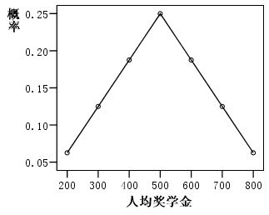
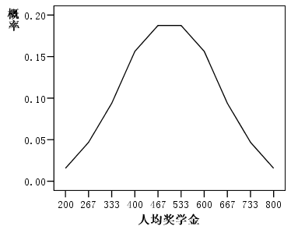
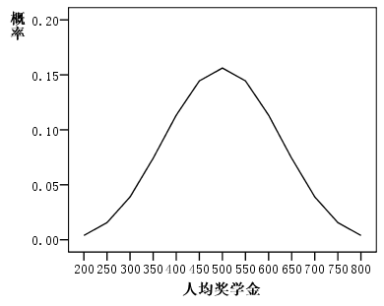
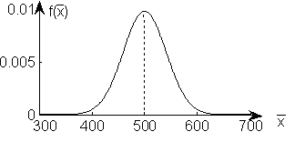
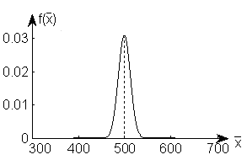

Slide 24
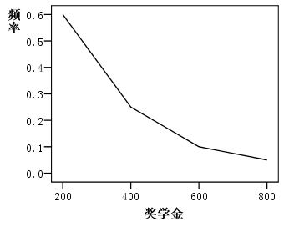
总体中的奖学金不是均匀分布，而是5%成绩最好的学生得800元，其后10%成绩较好的学生得600元，再后面25%的学生得400元，其他60%的学生得200元。
均值 | 200 400 600 800
P | 0.6 0.25 0.1 0.05

Slide 25
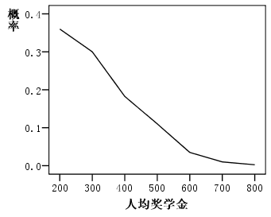
容量为2
样本 |  |  | 均值 | 概率
1 | 200 | 200 | 200 | 0.6*0.6=0.36
2 | 200 | 400 | 300 | 0.6*0.25=0.15
3 | 200 | 600 | 400 | 0.6*0.1=0.06
4 | 200 | 800 | 500 | 0.6*0.05=0.03
5 | 400 | 200 | 300 | 0.25*0.6=0.15
6 | 400 | 400 | 400 | 0.25*0.25=0.0625
7 | 400 | 600 | 500 | 0.25*0.1=0.025
8 | 400 | 800 | 600 | 0.25*0.05=0.0125
9 | 600 | 200 | 400 | 0.1*0.6=0.06
10 | 600 | 400 | 500 | 0.1*0.25=0.025
11 | 600 | 600 | 600 | 0.1*0.1=0.01
12 | 600 | 800 | 700 | 0.1*0.05=0.005
13 | 800 | 200 | 500 | 0.05*0.6=0.03
14 | 800 | 400 | 600 | 0.05*0.25=0.0125
15 | 800 | 600 | 700 | 0.05*0.1=0.005
16 | 800 | 800 | 800 | 0.05*0.05=0.0025
均值 | 概率
200 300 400 500 600 700 800 | 0.36 0.15+0.15=0.3 0.06+0.0625+0.06=0.1825 0.03+0.025+0.025+0.03=0.11 0.0125+0.01+0.0125=0.035 0.005+0.005=0.01 0.0025

Slide 26
容量为3
均值 | 概率
200 267 333 400 467 533 600 667 733 800 | 0.216 0.27 0.2205 0.159625 0.08175 0.034875 0.013 0.0033750 0.0007500 0.000125

Slide 27
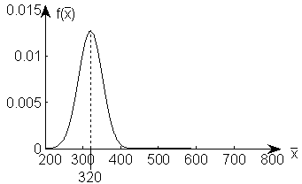
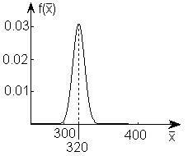

Slide 28
总体为正态分布的情况
简要证明：

Slide 29
推论1：

Slide 30
推论1证明要点

Slide 31
推论2：

Slide 32
推论2证明要点
正态分布标准化得标准正态分布

Slide 33
推论3：

Slide 34
推论3证明要点 t分布定义

Slide 37
推论4：

Slide 38
推论4证明要点 F分布定义

Slide 39
非正态总体的情形

